Slide 1
組織理論 管理
指導老師:王瑞麟

Slide 2
1.3/2
組織理論管理 課程重點 1
什麼是 管理 (M-IS)-5管?
什麼是 組織
什麼是 組織理論管理
組織理論管理 是 何系的必修重點
組織理論管理 有何應用範圍? (從 小到大)
5.組織理論管理個案應用-
6.個案應用:www.facebook.com/retail8
7.管理實務 : https://www.google.com.tw/maps/@24.1148104,120.6810618,13.75z/data=!4m2!6m1!1s1vexIgKIHuDGQ2Eut0cTC1azETZE?hl=zh-TW
* 期中考前 各組 要在facebook 開一個 粉絲專業帳號。
* 期中報告 做 FB粉絲專業與相關連結
王老師的專長
MK-IS(Marketing)行銷
◎
SCM-IS(物流-供應鏈)

Slide 3
組織的基本概念 1/4
什麼是組織
組織的定義
是一個 社會實體 (人->家)，由兩個以上的成員(社區-中都-國)組成，經過密切的協調與整合，以回應環境的需求，完成共同的目標。
組織結構
是組織協調整合的機制之一，可將組織內部的分工方式、工作職務在組織中的位置、各職務間的報告關係及協調機制做適當的安排。

Slide 4
組織理論與組織行為領域的研究對象
組織理論領域
組織層次
組織間層次
個人層次
群體層次
組織行為領域

Slide 5
組織的基本概念 1/4
什麼是 管理 (M-IS)-5管?
5管 的定義
2 大 企業實體 (產->銷)，經過密切的
協調與整合 (5流)，以回應環境的需求，完成共同的目標。MIS(Managenent Information System 管理-資訊系統): 產銷-人發財
行銷 4P -> MK-IS
4 種策略功能
Product 產品策略
Price 價格策略
Place 通路策略 -> 通路 : 零售 Retail ->配送 Distribution
Promotion 促銷策略。

Slide 6
專業課程融入服務學習- 社區網路行銷
台中旱溪媽祖18庄遶境23天數:
大里(8天) 烏日(5天) 太平(4天)霧峰(4天) 其它(4天)
舊台中縣人口最多前3名: 大里區→太平區→豐原區
舊台中市人口最多前3名: 北屯區→西屯區→南屯區
北區(一中街)以前人口密度高
旱溪媽祖在東區
最新: 大里區之友
台中地圖整理
Fortune 、 www.fortunechina.com
家樂福-超市 Vs Wal-mart 沃爾瑪—零售
2008年金融海嘯改變美國汽車業。

Slide 7
資訊與 大數據資訊管理
資訊
資訊 (information)
指經過有 系統 的整理、對決策 有幫助的資料與訊息。
廣義的資訊 (大數據分析的 資料管理金字塔)
廣義資訊的內涵（參考圖9-1）
訊息(message)
資料(data)
資訊(information)
知識(knowledge)
智慧(intelligence)

Slide 8
小考1
1. 管理資訊系統MIS 中 M管理之 五管為何 ?
2. 組織理論管理 是 何系的必修重點 ?
3. 組織理論管理 有何應用範圍? (從 小到大)
4. MK-IS and SCM-IS 為何 ?
5. 行銷管理 中 之 4 P為何 ?
6. 商流4 大現代化零售Retail 通路演化. 依時間排序 為何 ?
7. 廣義資訊的內涵 ? 請將 大數據分析資料管理金字塔的順序，依序排列 ?
8.舊台中縣人口最多前3名 ?
9.舊台中市人口最多前3名 ?
10.台中旱溪媽祖18庄遶境23天中.大里區有 ? 天.霧峰區有 ? 天
11.傳統國立大學 有行銷科系的 學校有 哪 2所 ?
12.國立科技大學 有行銷流通與物流博士班的 學校是哪所 ? 其與日本哪所 科技大學合作 ? 其位於日本哪裡 ?

Slide 9
計算機 的基本概念
什麼是 計算機 ? 硬體 vs 軟體 (MIS)
硬體 的定義
PC -> Note Book -> 手機
軟體 (IS) 的定義
系統 -> AI 人工智慧 and IOM 物聯網
軟體應用 (MIS) 的定義
MIS(Managenent Information System 管理-資訊系統):產銷-人發財

Slide 10
什麼是價值(value)
組織的價值創造
什麼是價值(value)
通常是指被其他的人或是群體需要，因此企業組織存在的價值取決於該組織是否能滿足利害關係人的需要。
滿足顧客的需要，其具顧客價值；滿足股東需求，則具股東價值。
價值(value) =利益(benefit)–成本(cost)

Slide 11
83網路 Hinet
↓
86-88年 ADSL網路普遍
↓
89年>TAIWAN .
94年>美國
83年 Hinet
88年 ADSL
PC-> NB
Mobile-Cell(Phone)
SCM(產) - RFID
ERP
CRM(銷) (Customer-Relationship(FB)
(Wal-mart)百聯(聯華+華聯)
3G
Vo-Da-Fone:
行銷 Marketing
澳-英-德
W-CDMA
Price
Product
Place
Prom(推銷)
Voice-
Data-
Phone

Slide 12
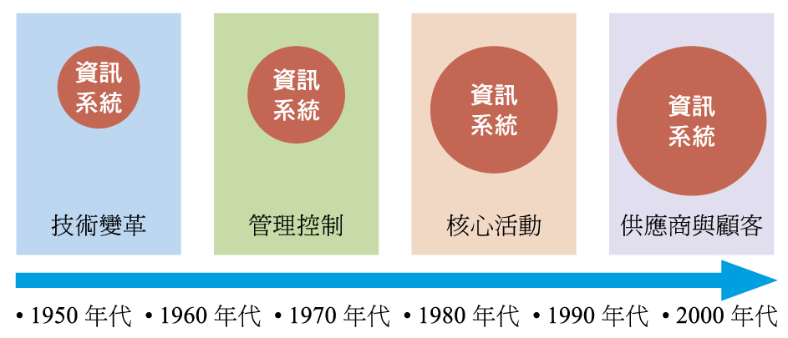
資訊系統應用範圍 SCM->CRM 的擴大

Slide 13
4 大現代零售Retail 通路演化
現代零售Retail 通路—DP(百貨)
--SM(生鮮超市) 民國75年—農會經營(台北農會運銷超市)
--HM(量販店) 民78年
--CVS(便利商店) 民69-75年
臺灣楓康超市，原名興農生鮮超市（2008年10月1日更名為臺灣楓康超市），成立於1988年。目前在臺中市、彰化縣、南投縣、新竹市地區有48家直營超市，為臺灣中部地區規模較大的連鎖生鮮超級市場，為興農集團旗下子公司。
台灣三大量販店:家樂福(法國) 大潤發(美國) 愛買(台灣遠東)
萬客隆(荷蘭):台灣量販鼻祖。
生鮮超市:松青→頂好(NO EDI NO 訂單)
孫正義(日本軟銀)→YAHOO楊致遠—>阿里巴巴。
鴻海投資Pepper與軟銀合作(5萬降到 3萬)
氣象fb:鄭明典、彭啟明

Slide 14
組織設計
組織設計
是一個動態過程，指組織為了回應組織
外在與內在環境的需要，進行
組織結構的建立及調整，以達成目標。

Slide 15
EDI->POS資訊科技應用
組織內部資訊系統的演進
組織內部資訊系統的層次與演進（參考圖9-3）
人工資訊蒐集與處理
電子資料處理(electronic data processing, EDP)
以機械或電子設備，對訊息進行標準化的蒐集並儲存的系統。
銷售點系統(point of sale, POS)
無線射頻識別系統(radio frequency identification, RFID)

Slide 16
資訊科技的內部應用 3/16
管理資訊系統(management information system, MIS)
將資料加以整合與分析並有系統呈現，以支援各項決策的系統。
資料探勘(data mining)
透過大量資料分析的特殊技術，分析資料，以便開發出有意義的資訊，提供決策者參考。
資料倉儲(data warehousing)
透過大量資料庫 Database。

Slide 17
周大福珠寶(順德):碧桂園(女)
(佛山)
新世界百貨
地產
鄭
裕
彤
叔
57年
68年
83年
#2020年
921萬人
1/2
橘
色
市
場
青
澀
50歲
戰後嬰兒潮
SC: -Center
Shopping-mall
珠海:東莞:15萬家*20%: 3萬↓
長三角 昆山

Slide 18
資訊科技的內部應用
決策支援系統(decision support system, DSS)
用特定的模式，協助決策者評估各項問題解決方案，並進行決策建議的系統。
人工智慧(artificial intelligence, AI)
主要是利用 電腦強大的處理能力，將所有可能的
決策法則及相關的重要參數輸入到系統中，使電腦可以透過這些法則及數據進行判斷，進而做出最佳的決策。

Slide 19
AI 人工智慧 and IOM 物聯網
王老師的專長
大數據分析(氣象)
AI 人工智慧 and IOM 物聯網
https://www.youtube.com/playlist?list=PL-EvATvybZJeBYtxMytGnlYFYtI6AbyRU
3. 台中大里太平區物聯網 與 大數據 研究https://www.facebook.com/groups/1931025107152094/?source_id=281464648536127
* 4 大現代零售Retail 通路 :www.facebook.com/retail8
MK-IS(Marking)行銷
◎
SCM-IS(物流-供應鏈)

Slide 20
台灣老年人口比例-大數據分析 http://kiang.github.io/tw_population
根據聯合國定義65歲以上老年人口占總人口比率在7％以上時稱之為高齡化社會，台灣在1993年2月正式進入 7％以上「高齡化社會」，14％以上時稱高齡社會，20％以上時稱超高齡社會，101年臺灣地區65歲以上老年人口(280萬/60萬)人占總人口比率已達11.15% ，103年底已達12.0％；經建會推估，台灣將在2017年達到14%，成為「高齡社會」，到了2020年，預估全台年齡達65歲的老人人口將近368萬人，屆時大約每6個人就有1位是老年人。國民健康局還估計到了2026年，65歲以上人口會占總人口20%，台灣將進入「超高齡社會」。 台灣老年人口比例-大數據分析(請使用 PC 讀取 Git-hub 公開雲端資料庫) ， 全球人口老化加速，2050年以前，60歲以上的人口預計會從8.41億增加到20億人以上 http://kiang.github.io/tw_population

Slide 21
組織內部資訊系統的層次與演進
美國資訊軟體創辦人世代 從PC,網路,手機皆有所延續與發展 (1980-2013), 請說明FB 臉書, Google,Yahoo ,MS 微軟等 創辦人的出生世代為何 ?
73年次->62年次-> 57年次-> 44年次

Slide 22
ERP資訊科技-> EC=B2B +B2C (SCM + CRM)
常見的內部資訊系統
企業資源規劃系統
企業資源規劃(enterprise resource planning, ERP)
是一個整合企業內部各個子系統
(5管-2 大 企業實體 (產->銷)，經過密切的協調與整合 (5流))
的系統或平台，藉此可進一步對資訊進行全面的掌握與運用。

Slide 23
2.3/9 什麼是 EC=B2B +B2C (SCM + CRM) 阿里巴巴
阿里巴巴88年設立。
商業自動化。
86~87年北京網頁設立。
2000年美國網路泡沫化。
中國大陸Favebook—人人網。
93年Sars 掏寶網踢出e-bay。
9月19號，阿里巴巴在紐約證交所完成IPO，身為阿里巴巴的大股東，雅虎（Yahoo）。
曾經，雅虎開創了網路廣告這一業務模式，讓免費的網路走進了千家萬戶，而且至今，雅虎和Google還交替把持著全球訪問量最高網站的頭把交椅。

Slide 24
2014.09.29(3-1)
CRM
戰情室
DataBase
戰情室。
阿里巴巴股權:
日本軟體銀行:34.4%
雅虎: 22.6%
馬雲+團隊:8.9%
蔡崇信: 3.6%

Slide 25
HDMI
SM DP
B2B
C2B
(Ali-baba)
M2M(Machine): WIFI-USB(分享
器)
(Business)
中小企業
EC
電子商務
B2C
C2C
(e-bay) FB
O2O→Big Data(大數據)
(Amazon)
電影
Online:線上(虛擬店)
線下(實體店)
Consumer
全世界網路行銷最佳:亞馬遜 -> NetFlix。
百聯+華聯:中國 Fortune 500 大零售業。
華聯 SM超市+百聯 DP百貨。
聯華 SM超市:上海起家。
昆山(長江三角洲)工業區。
86年台灣就有電子商務:用在銀行。
中國最大外資零售業之冠:大潤發 RT-Mart。
中國外資85年。

Slide 26
出口民調
(93-97年)
提名民調
是一種分層隨機抽樣
投票所←里←區←市
網路問卷模式: 1.佈告欄 : B2B
2.聊天室 : B2C
C2C
C2B
My-survey(免費)
公司進銷存
SCM-POS-EDI
票站調查(英文:Exit Poll)，又常被稱做「出口民調」，是指在選舉進行期間，設於票站出口，訪問剛投票的人的投票意向的民意調查。其主要目的是為了分析及解讀選民的投票行為，並即時知道選舉形勢。所以，很多國家和地區的學者也會與學術組織合作進行票站調查，並分析有關數據^{[1]}。一般而言，票站調查的結果要在選舉結束後才可公佈，以免影響選民投票意向。而票站調查的結果亦可作為在官方點票結果公佈前對選舉結果的估計。不過票站調查也可以用作配票工具而被杯葛。^{[2]}

Slide 27
全球數據人口:75億
手機人口:70億
3G->4G人口:10億
PC
Note Book
手機
網路人口:40億
FB:20億
VS
寬頻人口
4G人口
3G(10M)
4G(20M-70M)
5G(100M-2G)
ADSL
有線
無線
200M~
~300M

Slide 28
小考2
1. 管理資訊系統MIS 中 M管理之 五管為何 ?
2. 行銷管理 中 之 4 P為何 ?
3. 4 大現代化零售Retail 通路演化. 依時間排序 為何 ?
4. 物流 可 大致分為 哪 2 大類 ? 服務業 可大致分為 哪 2 大類 ?
5.廣義資訊的內涵 ? 請將 大數據分析資料管理金字塔的順序，依序排列 ?

Slide 29
小考2
1. 物流 大致分為 哪 2 大類 ? 服務業 大致分為 哪 2 大類 ?
2. 5 流 為何 ?
3. MK-IS and SCM-IS 為何 ?
4. 行銷管理 中 之 4 P為何 ?
6. 商流4 大現代化零售Retail 通路演化. 依時間排序 為何 ?
7. 廣義資訊的內涵 ? 請將 大數據分析資料管理金字塔的順序，依序排列 ?
8.台灣 Hinet 何時 (? 年) 開始營運 ? 中國網路人口何時超越台灣 ?
9.台灣於何時首度 Google Map整合平台於 88 風災-小林村滅村事件 ? i-phone 3 何時 (? 年) 上市 ? i-phone 4S 何時上市 ?
10.美國資訊軟體創辦人世代 從PC,網路,手機皆有所延續與發展 (1980-2013), 請說明FB 臉書, Google,Yahoo ,MS 微軟等 創辦人的出生世代為何 ?
11.網路問卷所使用 的正式網路程式語言為何 ?
12.台中市三大農產品批發市場為何 ?
13.顧客關係管理 CRM中 之 2 大 Data資料管理為何 ? 舉1例 有關台灣人口的管理個案 說明 ?
14. MKIS 行銷資訊系統為量化總體外部市場的 5 大資訊指標 為何 ?
15.查詢全球 500大企業營收的 雜誌(年資料庫) 為何 ? 查詢全球最富有人排行的 雜誌(年資料庫) 為何 ?
查詢台灣 2000大企業營收的 雜誌(年資料庫) 為何 ?
16. Google 何時(? 年)上市 ? 何時(? 年)合併 You-Tube ? 何時(? 年) 將平板 Nexus 交由 Asus 代工 ?
17. 目前全球在 Unix系統 佔有率最大 的資料庫為何 ? 微軟主機 的大型資料庫為何 ? 微軟 Office 軟體中的小型資料庫為何 ?

Slide 30
3.3/16 5 G 管理網路
測網路速度: TBC台灣寬頻→線上測速。
久鼎公司時測結果: 下載10M，上傳2M。
WIFI測速:台大測速。
T1專線:1.54M :民國86年修平已接專線，月費:10萬/月。
ADSL: 88年。
網路的演進:
Wimax:97年
日本:ISDN
民國72年(1983)
衛星
港劇
日劇(阿信)
民國78年(1989)
1G
民國85年(1996)
2G
GSM(數位)
3大電信:
民國91年(2002)
3G
民國103年(2014)
4G
6月初中華
7月初遠傳、台灣大
中華電信
遠傳電信
台灣大哥大

Slide 31
4.10/10-5.10/17
歐洲最早發展行動電話:70年。
北歐四國:瑞典、丹麥、芬蘭、挪威。聯合開發類比手機。
美國最早發展行動電話:72年，搭配GPS。
最早的通信技術(1897年)
能高越嶺古道。
日本1895年接收台灣，架設無線電，作為無線電、通信、供電使用。
八通關古道(清朝建立)。
頻道的區分:
3家不能超過35MHZ。
A頻道: A1:亞太電信
A2:國基(鴻海)
A3:遠傳(10、10、10)
A4:台灣大(A:15、C:15)
A頻
700
低頻
郊區
B頻
900
C頻
1800
高頻
高速、都會
台灣三固網:
遠傳速博
台灣固網
亞太固網
頂新集團:
威寶、中嘉(cable)
凱擘

Slide 33
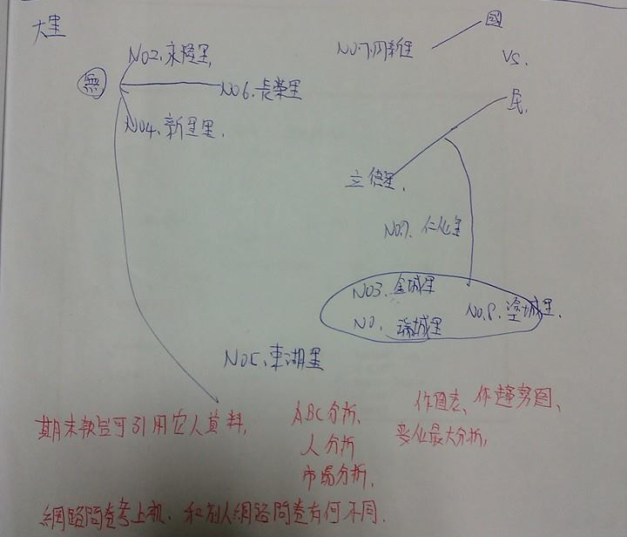

Slide 34
8.11/7 供應鏈 EC 管理
XDSL(光纖+有線電視)
固網人口(寬頻)
90年: 120萬
91年: 破200萬 211.6萬
92年: 破300萬 304.1萬
93年: 375.1萬
94年: 460.2萬
3G
94年: 118萬
95年: 327萬
97年:1,000萬(i3)
98年:1,421萬(i3s)
103年: 20 + 20 + 20 + 0.3萬=63萬
預計: 85 + 85 + 60 + 25萬=220萬
#高鐵通車
Sina
B2B
4G
阿里巴巴
中華
台灣
遠傳

Slide 35
9.11/14 期中考
MOD : 580萬
凱擘 : 155萬
中嘉 : 118萬
大三元軟體下載(凱基證卷)
2009年88風災Google map。
早期PDA用最多: GOOGLE。
11/11日光棍節。
作業:訂閱頻道。

Slide 36
10.11/21 供應鏈 個案 管理
電影:小時代
阿里巴巴:支付寶、娛樂寶。
編劇: 郭敬明。
娛樂寶(眾酬)
股份制
作家
演員
戲劇通路
郭敬明(90年代)+九把刀+柴智屏
編導
韓寒(80年代)
新東方外語(2006年9月7日新東方教育科技集團在美國紐約證券交易所成功上市，成為中國第一家海外上市的教育機構)。

Slide 37
作業--ILMS上傳:
1. KTV
2. 4G
3. 頻寬(含詳細資料)
4. PPT:上課教材下載到電腦再上傳。
工管系電腦來源:教育部補助商業自動化POS需求。
老師網址:entry.hust.edu.tw/~raylin→供應鏈管理→Fortube 500大。
Wats-app(Apple+FB)
Line
(We-chat): QQ騰訊
微信
微博: Blog(新浪:Sine)
Proxy(代理伺服器)
ftp→Proxy(Google)
阿里巴巴市值全球第四:
第一:APPLE 第二:MICROSOFT 第三:Google

Slide 38
11.11/28 供應鏈 個案 管理
土豆網+you.ku. → 阿里巴巴 PK. PPS+愛奇藝。
打車(TAXI): 中國最大打車(快的)。
網路費用分級:
i-Taiwn(中央行政機關室內公共區域免費無線上網):
郵局、火車站、文化中心…等。
iTaichung 臺中市免費無線上網:文化中心。
4G時代:Youtube 影音、媒體整合。
A #900~1000
B #600~800
C #200~400

Slide 40
12.12/5 供應鏈 個案 管理
行銷學
消費者行為→CRM。
萬達集團: 王健林(大連起家,創立於1988年)
連鎖百貨(零售)、酒店
出租商城
文化產業(影城)
旅遊投資
王健林與馬雲豪賭:王健林與馬雲的億元豪賭成為爆點：馬雲說到
2020年電商將取代實體零售佔市場50%，王健林認為不可能，賭
注一億元！
阿里巴巴CEO陸兆禧 飯店旅遊連鎖。
大潤發前身:房地產業。
民國75年，匯率:40元
生鮮超市民國75年開放，
85年中國大陸開放。
4G時代的衝擊:報紙、書籍、雜誌。
多媒體整合: 文字→ 作家韓寒、郭敬明
圖片
音樂
萬科集團:王石(創立於1984年)

Slide 41
TD-LTE
李澤楷
TD-CDMA(中國移動) 4G
①中國規格
香港電訊:CSL(電訊盈科)
(98/9/2:4G)
>
99/12/24
規格 (歐規) | W-CDMA(中國網通) ②
 | 江綿恆
電信 | Vo-Da-Fone(英澳德) 3G
VS
Vo-Da-Fone(英澳德)
① 香港電台
香港無線電台
日本軟體銀行:2006年
中華電信:2009年
中國移動:2010年╳
亞洲電台
(中天、鳳凰)
和記電訊:李嘉誠(英→法:Orange)
CDMA2000(中國電信)
南美洲規格
LTE(歐美)
TD-LTE(亞)
2011年放棄
③ 數碼通: 新鴻基地產
Cyber : 賽碼(通路；3C)
賽格(電子)

Slide 42
13.12/12 供應鏈 個案 管理
10/20小考；11/18期中考
視點31
海闊天空影片
大麥客計畫 T-mall
東莞—深圳:
→1.3萬兒童/日(羅湖口岸)
羅湖口岸每日通關數:25萬人，等於一個移動城市
作業
Google Map (深圳—香港)
我的地圖→匯入*.kml
Warmart
RT-mart
香港首富:
Fortube 500大電信業
視點31
旗米拉
PPS
愛奇藝
QQ騰訊
港
200萬人
1300萬人
Carrefour

Slide 43
Netflix: 成立於1997年 ，
美國本土用戶:225萬人。
國外用戶:175萬人。
全球用戶:4840萬人。
美國2014年第一季 萬人
國際:1253萬人。
COURSE-RA 上海交通大學。
上海復旦大學。
美國有14%收看Netflix,2017年
YOUTUBE-公共電視-HOUSE OF CARDS。
70億:15%→10億
3億*20%=6千萬
20%
10%
~

Slide 44
14.12/19 供應鏈 個案 管理
電信公司 | 3G使用支數 |  | 4G
中華電信 | 1,100萬 | → | 20/85萬
台灣大哥大 | 733萬 | → | 20/50萬+凱擘
遠傳電信 | 720萬 | → | 20/60萬
亞太 | 199萬
頂新(威寶) | 163萬 |  | 0.3/25萬+中嘉
 |  |  | 60萬/250萬
卡別 | 用量(張)
悠遊卡 | 4500萬
i-cash(7-11) | 1,180萬
玉山銀行(pay-pal) | 300萬
永豐卡 | 0.9萬
中信卡 | 0.2萬

Slide 45
15.12/26 供應鏈 個案 管理
Forbes→Lists www.forbes.com
Zara
H&M←Target
Uniqlo
平價服飾 H&M:瑞典

Slide 46
((Local)
LAN
WAN
*(Novell)
通訊
雲端→無所不在(系統)
電訊
4G
媒體
大數據
30%
A
15%
搖擺區
決戰區
指標
30%
市場
B
15%
C
30%
Plat form←Infrastructure←Software(SaaS)
區隔 : 策略
S
I
P
選情分析:分析ABC 路口旗幟
as a service

Slide 47
16.1/2 供應鏈 個案 管理
人
感性
理性
道德
消費者行為
市場
策略管理
戰略
戰術
(企劃、活動4p)
1週←1月←2月
(票號)
:
競選總部

Slide 48
17.1/9 供應鏈 個案 管理
NEC+Fuji(物流IS)
VS
IBM
HP
1984年
Unix
VS
Apple
MS+Intel(2006)
HP
DELL
CONPAG
歐
美
亞
*WOZ *DOS
Content: i-tune
VS
Mac-word
Google
FB
Youtube
+ARM
安謀
英
Nokia+Erison
三星+HTC
Amazon+Google
(i-pad) (Asus)
2次/年

